Slide 1

Veri Madenciligi
.
En Yakın k-komşu Algoritması
Bellek Tabanlı Sınıflandırma

Slide 2
Veri Madenciliği
En Yakın Komşu Algoritması
Bellek Tabanlı Yöntemler
x₂
En yakın komşu algoritması ,
Örnek tabanlı karar verme ,
Bilinen geçmiş örnekleri bir liste içinde saklayıp buradan ara değerleme ile çıktı hesaplama.
x₁

Slide 4
Veri Madenciliği
En Yakın Komşu Algoritması
Bu teknikte tüm örneklemler bir örüntü uzayında saklanır.
Algoritma, bilinmeyen bir örneklemin hangi sınıfa dahil olduğunu belirlemek için örüntü uzayını araştırarak bilinmeyen örnekleme en yakın olan k örneklemi bulur.
Yakınlık Öklid uzaklığı ile tanımlanır. Daha sonra, bilinmeyen örneklem, k en yakın komşu içinden en çok benzediği sınıfa atanır.
k-en yakın komşu algoritması, aynı zamanda, bilinmeyen örneklem için bir gerçek değerin tahmininde de kullanılabilir.

Slide 5
Veri Madenciliği
En Yakın Komşu Algoritması
Eğitim örnekleri yerleştirildikleri özellik uzayında birer nokta ile temsil edilirler.
Sınıfı bulunacak olan örnek bu uzayda kendine en yakın ve sayıca belirli bir örneklemin sınıf değerini alır.
Söz konusu yöntem örnek kümedeki gözlemlerin her birinin , sonradan belirlenen bir gözlem değerine olan uzaklıklarının hesaplanması ve en küçük uzaklığa sahip k sayıda gözlemin seçilmesi esasına dayanmaktadır.
Uzaklıkların hesaplanmasında, aşağıdaki öklit uzaklık formülü ile hesaplanır.
k değeri iyi belirlendiği takdirde olumlu sonuçlar verir.

Slide 6
Veri Madenciliği
En Yakın Komşu Algoritması (Nearest Neighbor)
Her nokta kendisi ile en yakın kümeye yerleştirilmelidir.
Eşik değeri (threshold - t), yeni bir komşuyu veya yeni bir kümeyi belirler.
Tüm noktalar herhangi bir kümeye yerleştirilinceye kadar işlemlere devam edilir.
3
3
4
4
5
5
1. Küme
2. Küme
6
6
3. Küme
1
2
1
2

Slide 7
Karşılıklı Komşuluk Değeri (M.N.V.)
Tüm noktalar için karşılıklı en yakın komşuluk değerleri (MNV) belirlenir.
Eşik değeri yerine en yakın komşu sayısı (k) belirlenir.
3
2’nin en yakın 3. komşusu 5.
5’in en yakın 3. komşusu 2.
MNV(5,2) = MNV(2,5) = 3 + 3 = 6
MNV = 2,3,…2k için kümeler oluşturulur.
4
5
2
2
6
3
1
2k

Slide 8
Veri Madenciliği
En Yakın Komşu Algoritması
X2
A noktasına en yakın k=3 komşunun belirlenmesi.
A
X1
5 adımda k–en yakın komşu algoritması :
K parametresi belirlenir. Komşuluklarının sayısı belirlenir.
Koşuluklara ait uzaklıklar hesaplanır.
3. Hesaplanan uzaklılara göre satırlar sıralanarak bunlar içersinden en küçük k tanesi belirlenir.
4 .Belirlenen satırların hangi sınıfa ait olduğu belirlenerek , tekrarlanan sınıf değeri seçilir.
5. Seçilen sınıf , tahmin edilmesi beklenen gözlem değerinin sınıfı olarak kabul edilir.

Slide 9
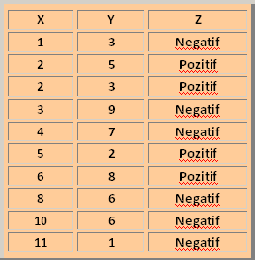
Veri Madenciliği
En Yakın Komşu Algoritması
Örnek Uygulama : Aşağıdaki tablo X, Y gözlem değerlerinden ve Z sınıf değerlerinden oluşmaktadır. Bu gözlem değerleriyle yola çıkarak yeni verilen gözlem değerinin hangi sınıfa ait olduğunu k-en yakın komşu yöntemiyle bulalım.
Yeni gözlem değeri X=7, Y=3;
Gözlem Değerleri
İlk Adım :
k= 4 için işlem yapalım.
(Problem için (7,3) noktasına en yakın komşu değerleri arayalım. )

Slide 10
Veri Madenciliği
En Yakın Komşu Algoritması
İkinci Adım :
Öklit bağıntısına göre her bir gözlem değeri için uzaklıkları hesaplayalım.
Öklid uzaklık formülü olduğu bilindiğine göre (7,3) noktasının tüm gözlem değerleri ile arasındaki uzaklıkları hesaplayalım.
Hesaplanan değerler farklı bir
tablo üzerinde gösterilirse…

Slide 11
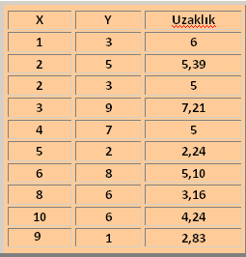
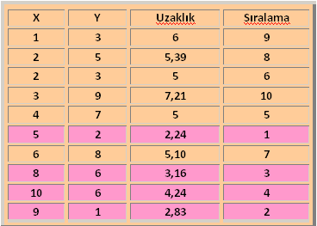
Veri Madenciliği
En Yakın Komşu Algoritması
Gözlenen değerlerlerin (7,3)
Noktasına olan uzaklığı…
Üçüncü Adım :
En küçük uzaklıkların belirlenmesi için satırlar sıralanarak en küçük k=4 tanesi belirleniyor.
Belirlenen dört nokta (7,3) noktasına en yakın değerlerdir.
Uzaklık değerlerine göre k=4 komşu değerlerin belirlenmesi

Slide 12
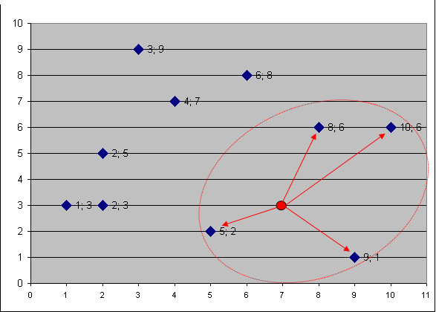
Veri Madenciliği
En Yakın Komşu Algoritması
(7,3) Noktasına komşu olan en yakın dört
gözlenen değerin koordinat sistemi
üzerindeki gösterimi

Slide 13
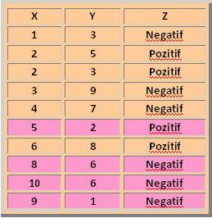
Veri Madenciliği
En Yakın Komşu Algoritması
Dördüncü Adım : En küçük satırlara ilişkin sınıfların belirlenmesi işlemi gözlem
değerlerinin içinde hangi değerin baskın olduğuna göre karar verilir.
Beşinci Aşama :
Gözlem değerlerin içinde bir pozitif ve üç negatif değer olduğundan (7,3) noktasının sınıfı negatif olarak belirlenir.
(7,3) noktasının
Sınıfı Negatif olarak belirlenir.

Slide 14
Veri Madenciliği
En Yakın Komşu Algoritması
Ağırlıklı Oylama :
Ağırlıklı oylama yöntemi gözlem değerleri için aşağıdaki bağıntıya göre ağırlıklı uzaklıkların hesaplanması yöntemine dayanır.
Sınıf değerlerinin herbiri için uzaklıkların toplamı hesaplanarak ağırlıklı oylama değeri bulunur.
En büyük ağırlıklı oylama değerine sahip olan sınıf değeri yeni gözlem değerinin ait olduğu sınıf olarak belirlenir.

Slide 15
Veri Madenciliği
En Yakın Komşu Algoritması
Örnek Uygulama :
(0.10, 0.50) gözleminin hangi sınıfa dahil olduğunu k-en yakın komşu algoritmasından ve aşağıdaki tablodan yararlanarak bulunuz.
X | Y | BAKİYE
0,07 | 0,25 | ARTI
0,02 | 0,02 | ARTI
0,25 | 0,08 | ARTI
1 | 0,2 | EKSİ
0,26 | 0,3 | ARTI
0,14 | 0,26 | ARTI
0,28 | 0,36 | ARTI
0,04 | 0,11 | EKSİ
0,03 | 0,55 | ARTI
0,02 | 0,87 | EKSİ
İlk adım: K’nın belirlenmesi
k=3 olarak seçersek (0.10, 0.50) gözlemine en yakın 3 komşuyu arayacağız.
İkinci adım: Uzaklıkların hesaplanması
Öklid uzaklık formülü kullanılarak uzaklıklar hesaplandığında oluşan tabloyu belirleyelim.

Slide 16
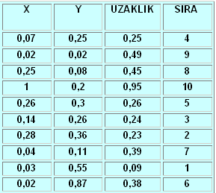
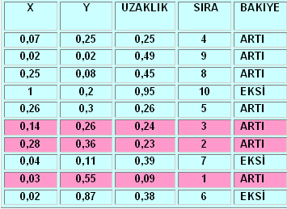
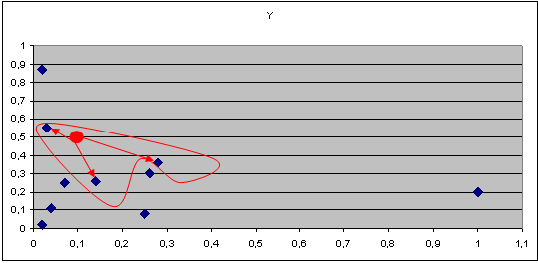
Veri Madenciliği
En Yakın Komşu Algoritması
Üçüncü adım: En küçük uzaklıkların belirlenmesi
k=3 olarak seçilen gözlemin belirlenmesi

Slide 17
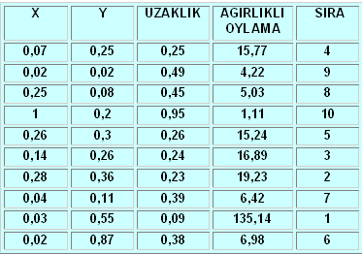
Veri Madenciliği
En Yakın Komşu Algoritması
Ağırlıklı Oylama Yöntemin Uygulanması :
Bağıntısını kullanılarak hesaplamalar yapılır.
Elde edilen bu değerlerin tablo üzerine eklenmesi ile yeni tablo;

Slide 18
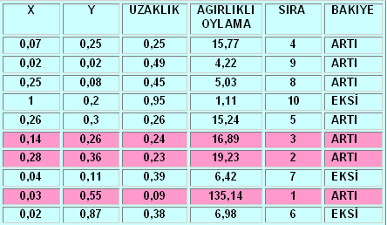
Veri Madenciliği
En Yakın Komşu Algoritması
Ağırlıklı uzaklık değerleri tablo üzerinde gösterilirse
Bakiyeler içinde hepsi ARTI olduğu için aranan yeni gözlem değerinin sınıfının da ARTI’ya ait olduğu belirlenir.

Slide 19
Kaynaklar :
Veri Madenciliği Yöntemleri, Yalçın Özkan 06’2008
Veri Madenciliği ,Gökhan Silahtaroğlu 06’2008
İstanbul Ticaret Üniversitesi Derğisi Veri Madencilği Modeller Ve Uygulama Alanları (Serhat ÖZEKES)

